Slide 1
INOVAÇÃO FISCAL
TAF
TOTVS AUTOMAÇÃO FISCAL

Slide 2
HOJE FALAREMOS SOBRE
TAF
Convergência Fiscal
Modelos de Distribuição
Diferenciais
Ambiente e Estrutura
Arquitetura
Integração
Layout TOTVS
Modelo de Integração
Tabelas Compartilhadas
Processos de Integração

Slide 3

TAF - TOTVS AUTOMAÇÃO FISCAL

Slide 4

TAF
Protheus
RM
Datasul
Logix
Outros
Mercado
CONVERGÊNCIA FISCAL
A TOTVS percebeu a necessidade de ter um produto único no atendimentos das obrigações fiscais, que a representasse no mercado e fosse flexível ao ponto de integrar com qualquer sistema legado de qualquer estabelecimento, fornecendo diferenciais à concorrência, aderentes ao processo de controle, gerenciamento e manutenção das obrigações fiscais com grande usabilidade.

Slide 5
O TAF foi desenvolvido com o objetivo de disponibilizar aos clientes contribuintes do Fisco um aplicativo flexível e completo para atendimento das obrigações fiscais junto as esferas tributárias, no âmbito nacional e internacional.
Visa atender:
  Legislações específicas dos diferentes segmentos de mercado (ex.: alimentício, combustíveis, etc.)
  Legislações de todo portfólio de produto do grupo TOTVS (ERP, RH, Agroindústria, Saúde, etc.)

Slide 6
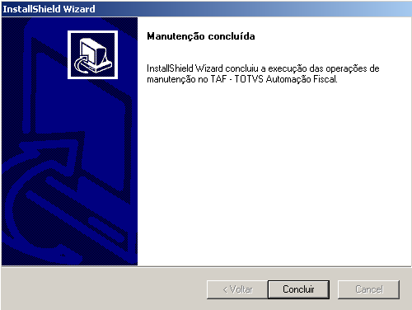
Modelos de Distribuição
TAF pode ser utilizado como um módulo Protheus
Pode ser uma aplicação segregada do ERP, para outros produtos TOTVS ou qualquer ERP de mercado.

Slide 7
Diferenciais
Importação do movimento através de um layout TOTVS, com validações de estrutura e conteúdo
Interface de monitoramento das inconsistências
Centralização das movimentações frente a diversidade de sistemas
Base de dados unificada
Histórico das movimentações
Manutenção das Informações
Saídas Personalizáveis para Conferência
Integração com o TSS
Controle de acesso por usuário
Tabelas autocontidas
Integridade Relacional
Auditoria das Alterações
Atendimento das demandas Fiscais através de Relatórios, Web Services ou Arquivo texto.
ERPs TOTVS
TAF
Totvs Automação Fiscal
Outros do Mercado

Slide 8
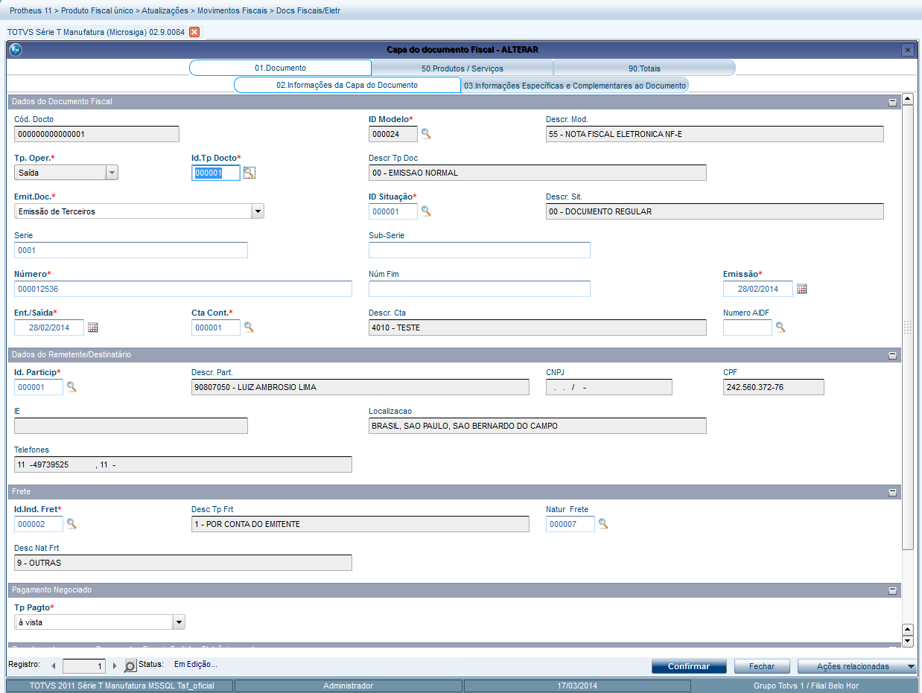
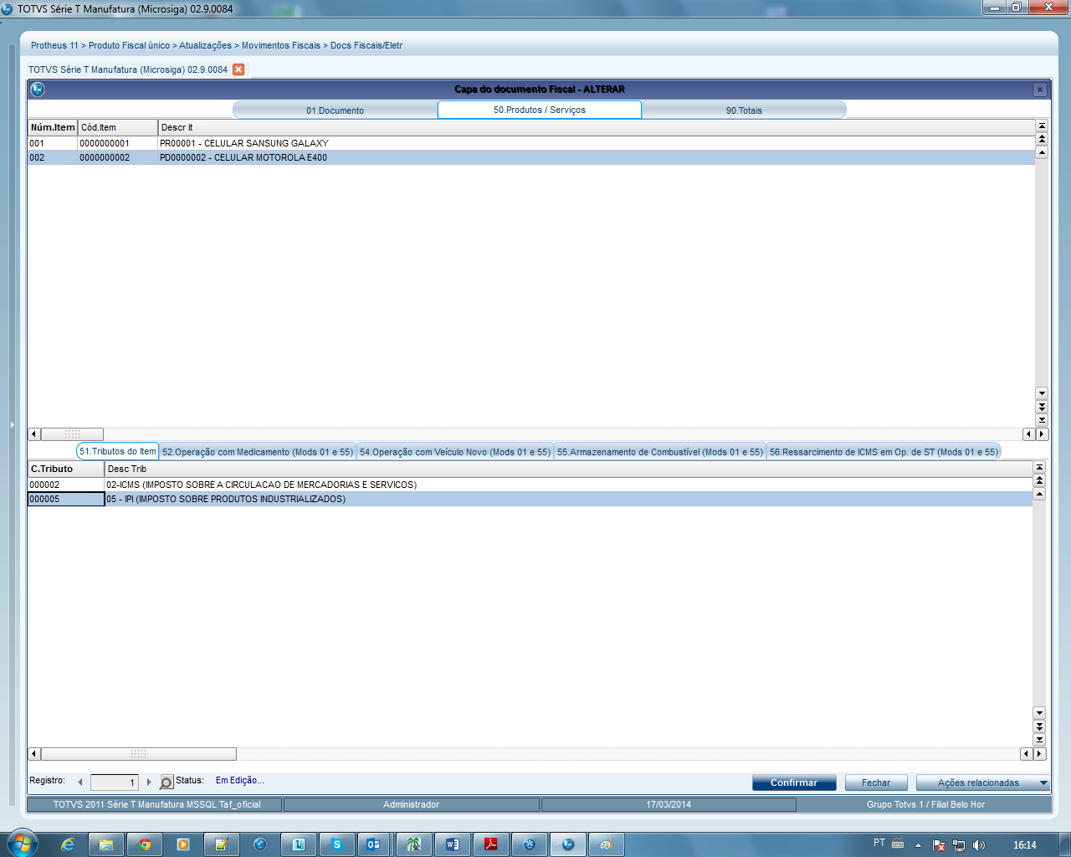
+simples
INTERFACE PARA A MANUTENÇÃO DE MOVIMENTOS
INTERFACE AMIGÁVEL PARA MANUTENÇÃO DOS MOVIMENTOS TRIBUTÁRIOS E
FISCAIS

Slide 9
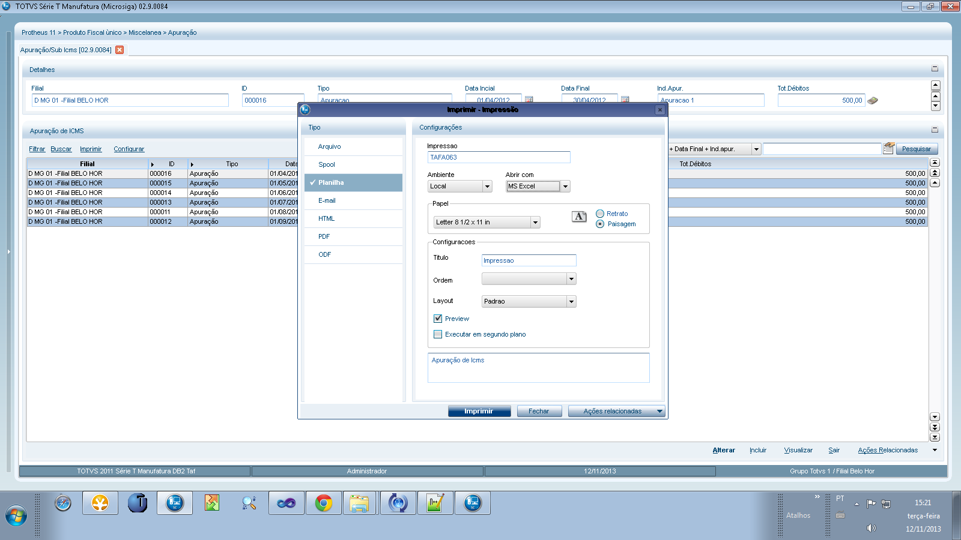
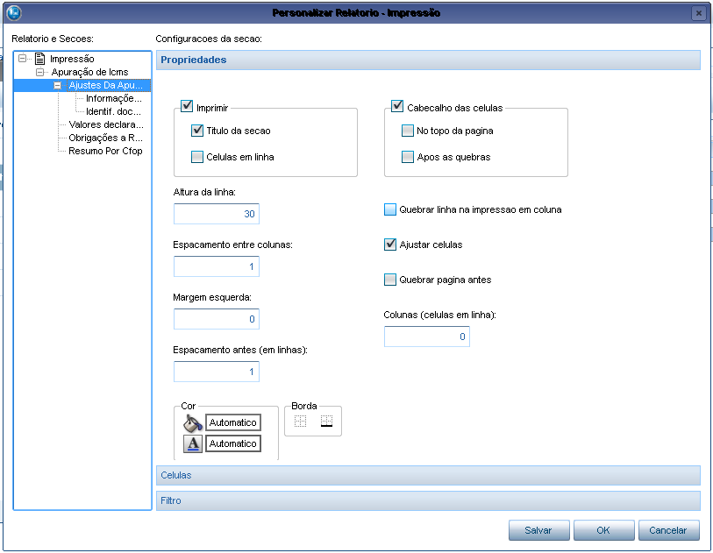
+ágil
ROTINA QUE GERA SAÍDAS (OUT PUTS) EM XLS, PDF, CSV E E-MAIL
GERADOR DE RELATÓRIOS PERSONALIZAVEIS PARA CONFERÊNCIA COM OUTPUTS NOS FORMATOS .XLS, .PDF, .CSV E E-MAIL

Slide 10






Modelo de Integração
PROTHEUS
LOGIX
TAF
ST
ST
RM
DATASUL
TSS

Slide 11
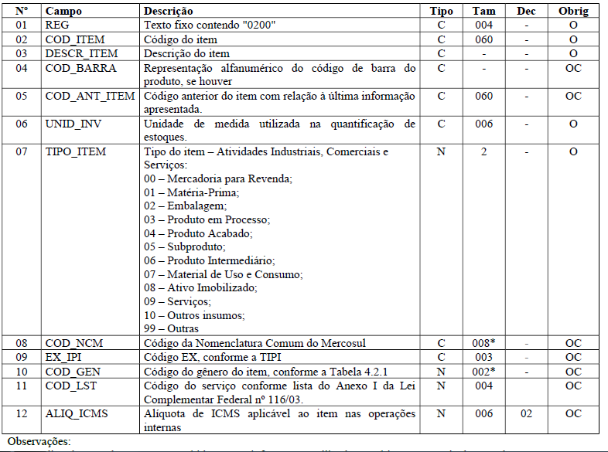
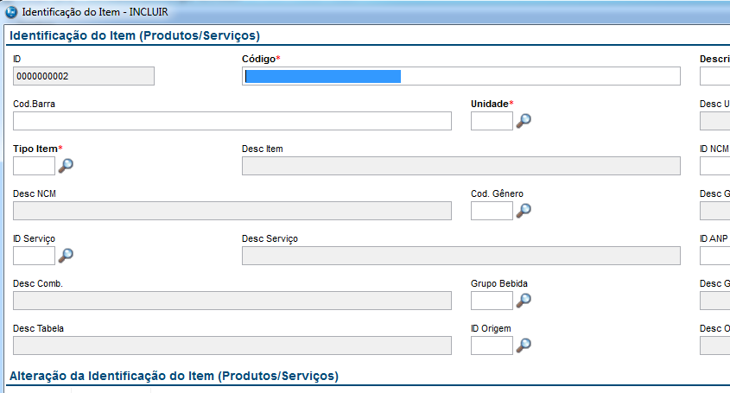
Ambiente e Estrutura
Estrutura das tabelas de acordo com os leiautes das obrigações fiscais

Slide 12
Integração

Slide 13
Layout TOTVS de Integração
Trata-se de um Layout único pré-definido pela TOTVS
1. T001 n1
Reg | Descrição | Nível | Reg Super.
T001 | Complemento do Cadastro de Estabelecimentos | 1 | -
T013 | Cadastro de Documentos Fiscais (Nota Fiscal de Serviço/Mercadorias) | 2 | T001
T015 | Cadastro dos Itens dos Documentos Fiscais | 3 | T013
1. T013 n2
1. T015 n3
2. T015 n3
3. T015 n3

Slide 14
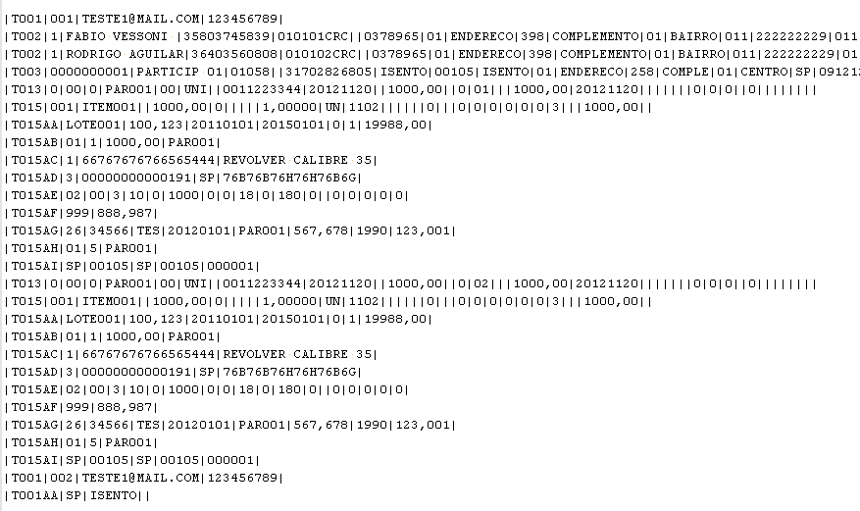
Layout TOTVS de Integração

Slide 15
Modelo de Integração
PROTHEUS
LOGIX
TAF
ST
ST
RM
DATASUL
TSS

Slide 16
Shared Table – Tabela Compartilhada
Exemplo de Tabela Compartilhada (ST) populada para integração com o TAF:
FILIAL | COD_MSG | SEQ | TP_REG | KEY | MSG | STATUS | THREAD
001 | 1 | 001 | T001 | 20120701155000 | |T001|001|TESTE@TESTE.COM.BR|... | 1 | 01
001 | 1 | 001 | T007 | 20120701155000 | |T007|000022333|ADFASDFSADSA... | 1 | 01
001 | 1 | 002 | T007 | 20120701155000 | |T007|000044444|ADFASDFSADSA... | 1 | 02
001 | 1 | 003 | T007 | 20120701155000 | |T007|000055555|ADFASDFSADSA... | 0 | 02
001 | 2 | 001 | S1200 | 20120701155000 | <A><B>SDFSDF</B><X>SAFASDFSF... | 1 | 02
001 | 2 | 002 | S1200 | 20120701155000 | <A><B>RRRDFF</B><X>SAFASDFSF... | 0 | 03

Slide 17




Jobs utilizados pelo TAF
Gravação Nativa MVC
Internet
PROTHEUS 11 e posteriores
Nativo MVC
Processamento da base oficial
validações de conteúdo e layout
TAF
JOB2
JOB3
JOB4
JOB0
JOB1
JOB5
JOB6
JOB7
JOB8
PRODUTOS TOTVS / OUTROS
Limpeza das tabelas de integração
Geração e transmissão do XML
Shared Table
TSS
Tabela
Espelho
Monitoramento das mensagens
Transferência das informações do ERP para o TAF
Busca XMLs do eSocial em Pastas
XMLs do TSS para o TAF
Mesmo processamento do JOB5 , mas para NFe

Slide 18
JOB 0 – TAFST1 to TAFST2
Trata-se de um processo responsável por alcançar a tabela compartilhada na base de dados do ERP utilizando TOTVS DBAccess e TCLink.
Etapas do processo de cópia:
Na tabela compartilhada do ERP será executado um UPDATE via TCSqlExec no campo de STATUS atualizando tudo que está como “1” para “2” e no campo THREAD, será informado a thread responsável pelo processamento deste registro.
Com o status alterado, a segunda execução é um SELECT nesses registros transportando o movimento à tabela espelho no TAF com o Status “1” a ser processado
Depois de gravada a tabela espelho no TAF, será necessário alterar o status dos registros para “3”(UPDATE via TCSqlExec) na tabela compartilhada do ERP, informando que o TAF já processou os registros.

Slide 19
JOB 1 – Limpeza de registros já processados
Trata-se de um processo responsável por deletar os registros já processados na tabela TAFST1 (no domínio do ERP)
Etapas do processo:
Conecta-se na base de dados do ERP e deleta os registros já processados (Status = “3”)

Slide 20
JOB 2 – Integração TAFST2 to TAF
Trata-se de um processamento com várias rotinas responsáveis por transferir os movimentos da tabela espelho para a base oficial do TAF sem nenhuma validação de conteúdo, somente de integridade e estrutura como caracter → número, caracter → data, etc...
Etapas do processo de cópia:
Será executado um UPDATE via TCSqlExec no campo de STATUS atualizando tudo que está como “1” para “2” e no campo THREAD será informado a thread responsável pelo processamento. .
Com o status alterado, a segunda execução é uma query nesses registros transportando o movimento à base oficial do TAF.
Depois da base oficial do TAF gravada, o terceiro passo é alterar o status dos registros da tabela espelho para “3” - UPDATE informando que o TAF já processou os registros.

Slide 21
JOB 3 – Validação da Base de Dados
Trata-se de um processamento especialista na regra do layout, onde terão várias rotinas responsáveis por validar as informações distribuídas na base oficial do TAF.
As tabelas de movimento terão alguns campos de controle, e um deles é o campo STATUS
Etapas do processo de validação:
Será executado um UPDATE via TCSqlExec no campo de STATUS atualizando tudo que está como “ ” para “9” - Processando;
Com o status alterado, será executado um SELECT para esses registros( status “9” ) afim de submetê-los as validações;
  Validações de layout
  Opções dos campo que combobox;
Depois da validação concluída, o campo status da tabela “PAI” receberá o resultado da validação:
  0=Reg.Válido;
  1=Reg.Inválido;

Slide 22
JOB 3 – Validação da Base de Dados
Trata-se de um processamento especialista na regra do layout, onde terão vários JOBs escritos em ADVPL responsável por validar as informações distribuídas na base oficial do TAF.
As tabelas de movimento terão alguns campos de controle, e um deles é o campo STATUS
Etapas do processo de validação:
Será executado um UPDATE via TCSqlExec no campo de STATUS atualizando tudo que está como “ ” para “9” - Processando;
Com o status alterado, será executado um SELECT para esses registros( status “9” ) afim de submetê-los as validações;
  Validações de layout
  Opções dos campo que combobox;
Depois da validação concluída, o campo status da tabela “PAI” receberá o resultado da validação:
  0=Reg.Válido;
  1=Reg.Inválido;
  Para os registros inválidos, uma outra tabela será alimentada com as inconsistências. Essa tabela será incremental para todos os eventos e será a base para a interface de monitoramento ( Monitor de integração )

